Slide 1

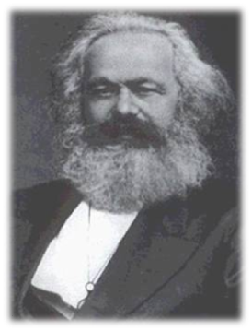

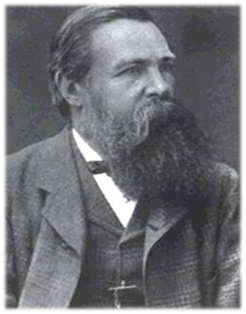
中国特色社会主义理论和实践研究

Slide 2

中国特色社会主义理论和实践研究

Slide 3
中国模式
中国特色
中国道路
中国经验
中国模式：俞可平与福山对话

Slide 4

第五讲中国特色社会主义社会建设

Slide 5
第五讲 中国特色社会主义社会建设
一、中国特色社会主义社会建设理论和制度
二、保障和改善民生
三、维护社会公平和正义
四、推进社会治理创新

Slide 6
本章的基本思路和内容框架
这一章内容安排的基本思路是：
首先，是一个内容概述。
中间两节是主体内容，保障和改善民生，维护公平正义。
最后是创新社会治理问题。

Slide 7
一、本章教学要求
● 了解中国特色社会主义社会建设理论和制度
● 掌握保障和改善民生的基本内容
● 明确维护社会公平正义的着力点
● 把握创新社会治理的原则和措施

Slide 8
一、社会建设概述
1、社会建设:
以保障和改善民生为重点，
通过发展社会事业、
完善社会政策、改进社会管理
增强社会创造活力、
促进公平正义、
维护社会秩序等推动社会的发展和进步。

Slide 9
社会建设的基本内涵
社会建设以最广大人民群众的根本利益为目的。社会主义事业是代表最广大人民的事业，必须坚持以人为本。
要始终站在最广大人民的立场上，着力解决好人民最关心最直接最现实的利益问题，最大限度地激发全社会的创造力，努力使全体人民学有所教、劳有所得、病有所医、老有所养、住有所居、推动建设和谐社会。

Slide 10
认识过程
1953. “一五”《国民经济五年计划》
1982. “六五”《国民经济与社会发展五年计划》
2002.十六大 和谐社会
2004.十六届四中全会明确提出“社会建设”

Slide 11

社会主义现代化建设总体布局的变化
“四位一体”
经济建设
政治建设
文化建设
社会建设
“三位一体”
经济富强
政治民主
精神文明
十六。四
2004

Slide 12
十八大中共 “五位一体”
将生态文明建设与之并列首次写入十三五
经济建设、
政治建设、
文化建设、
社会建设，

Slide 13
2、社会建设理论
1）关于构建和谐社会的理论
2）关于保障和改善民生的理论
3）关于实现和维护社会公平正义理论
4）关于促进城乡协调发展理论
5）关于兼顾不同阶层利益理论
6）关于创新社会治理理论

Slide 14
从社会管理到社会治理转变
观念转变
主体转变：单一到多元主体
方式转变：从简单行政命令管理方式向多元、民主、协调治理

Slide 15
3、社会制度
1）教育制度
2）劳动就业制度
3）基本医疗保险制度
4）社会保障制度
5）社会治理制度

Slide 16
二、保障和改善民生

Slide 17

民生与幸福
“民生”一词最早出现在《左传·宣公十二年》，所谓“民生在勤，勤则不匮。”这里的“民”，就是百姓的意思。而《辞海》中对于“民生”的解释是“人民的生计”，老百姓的生活来源问题。
“在现代社会中，民生和民主、民权相互倚重，而民生之本，也由原来的生产、生活资料，上升为生活形态、文化模式、市民精神等既有物质需求也有精神特征的整体样态。

Slide 18

什么是民生？
广义上的民生概念是指，凡是同民生有关的，包括直接相关和间接相关的事情都属于民生范围内的事情。
狭义的讲，人民的基本生存和生活状态，以及人民的基本发展机会、基本发展能力和基本权益保护的状况等。

Slide 19
1、改善民生是发展的根本目的
改善民生是坚持立党为公、执政为民的本质要求
人们对美好生活的向往，就是党的奋斗目标。
经济发展是改善民生的基础和前提。

Slide 20
2、民生存在的主要问题及原因
就业：就业的结构性矛盾突出，
社会就业压力仍然较大；
社保：总体水平不高，
还没有实现城乡完全统筹：
教育：教育发展不均衡，
教育资源分配不合理
分配：收入差距拉大，利益矛盾加剧;
基本住房、最低生活保障、社会救助

Slide 21
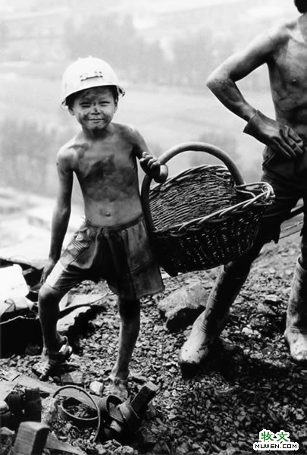
3、主要内容
就业是民生之本
社保是民生之依
教育是民生之基
分配是民生之源

Slide 22
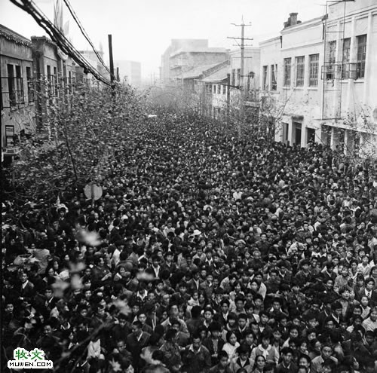
就业是民生之本
大学生就业情况
下岗工人再就业情况
农民工就业情况
其他

Slide 23

大学生就业情况
年份 | 全国普通高校毕业生人数（万人） | 就业率 | 失业率
2005 | 338
2006 | 413
2007 | 495 | 88%
2008 | 559 | 86%
2009 | 611 | 86.60% | 12%
2010 | 631 | 90.70%
2011 | 660

Slide 24
2012年680万
2013年699万
2014年727万，
2015年749万
2016年756万
2017年795万

Slide 25
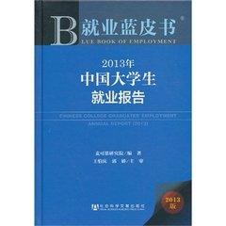

《2017中国大学生就业报告》
就业蓝皮书
第三方教育质量评估机构麦可思研究院
《中国大学生就业报告》自2009年首度发布，

Slide 26
报告简介：三部分
“应届大学毕业生就业报告”、
“大学毕业生中期职业发展”
“专题研究：低就业分析”。
回应高校、政府与社会都关心的问题：2011届大学毕业生就业状况如何？找到工作的大学生对就业状况是否满意？大学生在校期间的价值观是否得到提升？大学生在毕业一段时间后的收入变化和职位晋升如何？大学毕业生是否出现“低就业”？等等。

Slide 27

就业红牌专业

Slide 28
2011年本科就业红牌警告专业包括：动画、法学、生物技术、生物科学与工程、数学与应用数学等。
2011年高职高专就业红牌警告专业包括：临床医学、法律文秘、计算机科学与技术、国际金融、工商管理、法律事务等。（

Slide 29
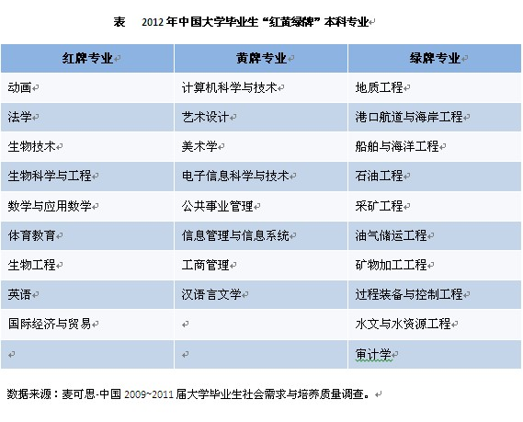
“红黄绿牌”就业预警专业

Slide 30
2014年度本科红牌专业包括：生物科学与工程、法学、生物技术、生物工程、动画、美术学、艺术设计、体育教育。
黄牌：数学与应用、数学电子信息、科学与技术、公共事业管理、汉语言文学、英语、工商管理、国际经济与贸易
绿牌：建筑学、地质工程、矿物加工工程、采矿工程、油气储运工程、车辆工程、城市规划、船舶与海洋工程、审计学

Slide 31
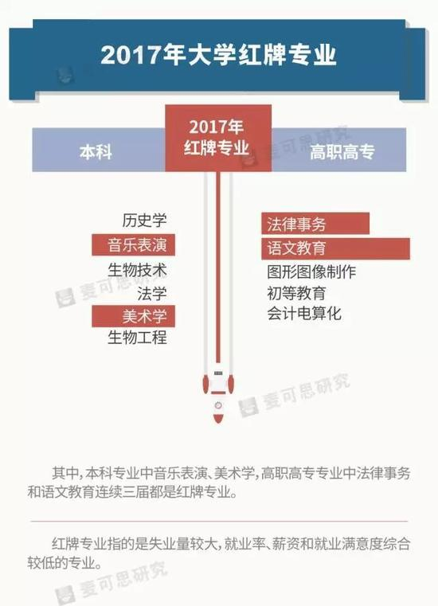

Slide 32
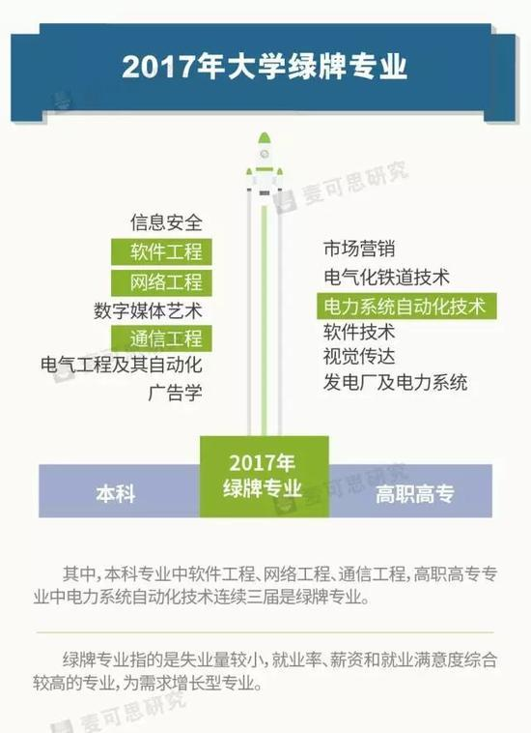

Slide 33
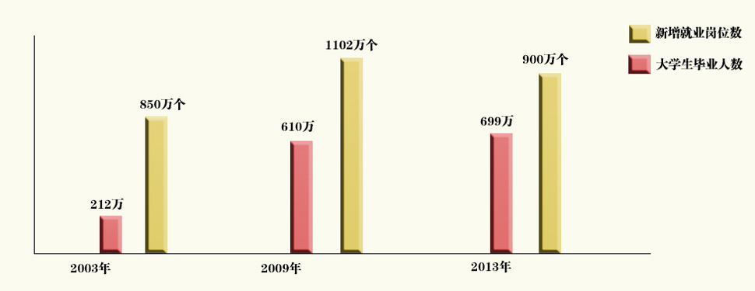

Slide 34
城镇登记失业率控制在4%的目标，
13年9月国务院总理李克强在英国《金融时报》撰文透露，上半年中国调查失业率为5%，这是中国官方首次公开调查失业率。很多半官方和民间的研究机构也根据自己调查的数据对中国失业率进行了估算。

Slide 35
我国首次发布调查失业率
2013年 ，国家发改委首次公布全国31个大城市城镇调查失业率，截至6月底，这一数字为5.05%，连续4个月下降。
所谓调查失业率，是指符合失业条件的人数占全部常住经济活动人口的比率。其中每个数据都要通过抽样调查取得。在此之前，我国官方公布的就业数据一直是登记失业率。
各种估计

Slide 36
很多半官方和民间的研究机构也根据自己调查的数据估算。
社科院社会学研究所2008年5～7 月份的城镇调查失业率达到9.6%。
北京大学中国家庭动态跟踪调查项目《中国民生发展报告2013》,2012年中国城镇人口的失业率在4.4%—9.2%之间。
而西南财大《中国城镇失业报告》则称2011年中国城镇整体失业率为8.0%。
美国中央情报局出版的调查报告，中国2012年失业率为6.5%。2013年则为6.4%。

Slide 37
而各种各样的媒体报道之中甚至出现了10%-20%甚至20%-30%的失业率的报道。
而高达20多的失业率则把相当大数量的农村剩余劳动力也算作失业者等等。

Slide 38
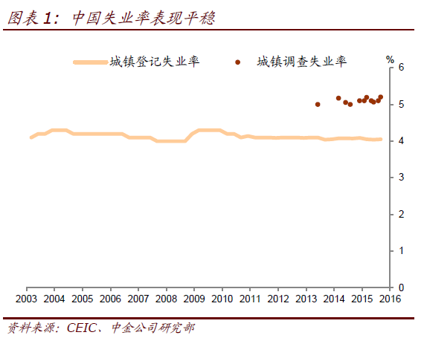

Slide 39
人力资源和社会保障“十三五”规划纲要
我国将实施就业优先战略和更加积极的就业政策，
实现城镇新增就业5000万人以上，
登记失业率控制在5%以内；继续把高校毕业生就业摆在就业工作的首位，做好化解过剩产能中职工安置工作，统筹做好各类重点群体就业。
基本医保参保率稳定在95%以上

Slide 40
美国2012年10月失业率升至7.9％
2012年10月份美国非农业部门失业率，升至7.9％。
奥巴马上任的2009年1月失业率为7.8％。
受金融危机冲击，奥巴马上任之初2009年2月，失业率上升至8.3％，此后失业率一直高居8％关口上方。
至2012年9月份，美国失业率才降至7.8％
2013年12月仍然高达6.7%
2014年九月为5.9%，15年一季度5.4%
2016年7月4.9% 2017年4.3%

Slide 41
欧元区2012年5月失业率11.1% 创历史新高 欧盟失业率达11.3%
德国失业率连续7个月保持不变，维持在5.6%。
意大利10.1%，法国10.1%。
西班牙失业率已经飙升至24.6%，超过了8年前的历史最高水平，
荷兰5.1%；比利时7.2%；斯洛文尼亚8.2%；斯洛伐克13.6%；
爱尔兰：14.6%；葡萄牙15.2%；卢森堡5.4%；芬兰7.6%；塞浦路斯10.8%；奥地利4.1%；马耳他6.0%。3月希腊失业率为21.9%。
此外，欧元区今年5月年轻人失业率已经达到了22.6%，2011年5月该数字为20.5%.

Slide 42
欧盟统计局数据显示，
2014年7月，欧盟28国失业率为10.2%，欧元区18国失业率为11.5%，
最低的为德国和奥地利，均为4.9%。 (德2005前10%以上)
2017年3月欧盟和欧元区失业率分别为8%和9.5%

Slide 43
欧盟年轻人失业率达22.7%
其中西班牙52.1%,希腊 52.1%, 葡萄牙 36.4%, 意大利36.2%, 爱尔兰28.5%, 法国 22.7%, 英国21.7%,德国7.9%。
下为4月以前欧元区失业率变化走势：
4月11%；3月11%；2月10.8%；1月10.8%；去年12月10.7%

Slide 44
全球青年失业率将居高不下
国际劳工组织最新《全球就业展望》报告指出，随着欧元区主权债务危机的持续，其影响不断扩散，并对东亚和拉美地区造成冲击，全球各地青年人群的就业状况因此不断恶化，其失业率将在未来一段时间内居高不下。
预测到2017年时，全球青年失业率将从目前的12.7%上升至13.0%。 根据《全球就业展望》，发达国家青年的失业率将从今年的17.5%降至2017年的15.6%。不过，这一趋势并非因劳动力市场获得全面改善而空缺岗位相应增加，而是因为越来越多心灰意冷的青年求职者退出就业市场造成的。过去5年来，发达国家已有超过500万年轻人放弃了寻找工作的愿望。
在北非和中东，青年失业率将在未来几年居高不下，维持在25%至30%的水平，受欧债危机冲击，拉美地区的青年失业率将徘徊在15%左右，东亚地区则将从目前的9.5%上升至10.4%。

Slide 45
人力资源和社会保障部已经和有关部门一起开展了“大学生就业促进行动”，为此出台了六条具体的政策：
一是加大毕业生就业政策落实力度；
二是要统筹实施大学生各类就业项目；
三是要做好离校未就业高校毕业生登记管理工作；
四是开展毕业生的系列就业服务活动；
五是实施好三年百万就业见习计划；
六是加强对困难毕业生的就业援助。

Slide 46
下岗工人再就业情况
上世纪90年代末，国有企业下岗职工比较集中 ，再就业门路有限，就业形势一度十分严峻 。
积极就业政策的实施，使3000多万国有企业下岗职工得到妥善安置，先后有2800多万下岗失业人员实现再就业，成功实现了国有企业下岗职工基本生活保障制度向失业保险制度并轨，基本解决了体制改革遗留的下岗职工问题。
促进再就业的基本措施的内容包括：通过促进经济发展，调整产业结构，创造更多就业岗位；通过税费减免、小额担保贷款、社会保险补贴、岗位补贴等政策，鼓励自主创业、鼓励企业吸纳就业、开发公益性岗位安置就业；通过职业介绍补贴、职业培训补贴政策，强化就业服务和职业培训。

Slide 47
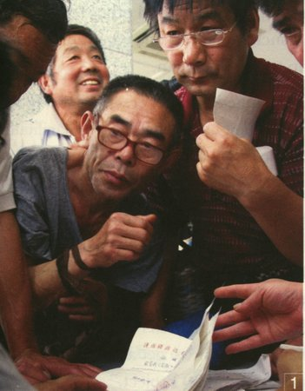
城镇登记失业率控制在4%的目标，许多大龄就业困难

Slide 48
产能过剩行业减产可能小幅推升失业率
根据全国经济普查，煤炭、钢铁、水泥、电解铝、平板玻璃五个产能过剩行业就业1,000多万人。如果未来两三年这些行业减产30%，将有300万职工面临下岗。
龙煤10万
根据1998年经验，2,100万下岗职工后有1,300多万人实现再就业，100多万人得到内部安置，其余失业人数约占1/3。按照这一比例，上述五个行业减产30%可能带来100万失业，相当于城镇就业的0.3%，小幅推升失业率。对此财政需要加大转移支付力度，由于产能过剩行业地区分布不平衡，部分地区面临较大压力，需要上级财政给予更多支持。

Slide 49
尹蔚民 2017.3.1
为了支持化解过剩产能职工安置工作，中央财政已拿出了一千亿的奖补资金用于职工安置，去年用了三百多亿安置了72.6万人。
他透露：“今年化解过剩产能需要安置职工大约50万人

Slide 50
他介绍，中国2016年全年城镇新增就业1314万人，超额完成了1000万人的目标任务；年末，城镇登记失业率为4.02%，低于4.5%的年度控制目标。
尹蔚民称：“2016年登记失业人员大约1000万

Slide 51
农民工就业情况
其中，20世纪80年代农民工数量年均增长50%左右；
20世纪90年代初期到中期农民工数量年均增长15%左右；
21世纪前8年，农民工数量年均增长7%左右；
2008年爆发的国际金融危机对农民工就业产生较大影响。
我国外出就业农民工数量从1983年的约200万人增加到2009年的1.45亿人，26年增长了近73倍，年均增长18%左右。
2016年末的2.82亿人
80、90后占60% 以上
新生代农民工问题
2013年50岁 17% 4600万
2014年签正式合同38%，参与养老保险16.7%。

Slide 52
近年来，我国相继出台了《国务院关于解决农民工问题的若干意见》等重要政策和法规，形成了解决农民工问题的政策体系，权益保护工作力度大大加强。
农村劳动力转移培训工作不断推进，农民工的就业服务和培训开始纳入公共财政的范畴。
农民工子女义务教育“两个为主”政策的确立，为进城农民工子女平等享受义务教育创造了条件。
农民工社会保障从无到有，社会保障覆盖面逐步提高。
农民工公共卫生服务和计划生育服务不断完善，居住和安全管理工作得到加强，户籍改革和人口管理取得一定进展，流动人口信息管理服务系统逐步建立，全社会关心农民工的气氛日益形成。

Slide 53

就业是民生之本
结构性失业：在实现经济发展方式转变的过程中，对劳动力供给和需求在学历、职业、技能、产业、地区分布方面提出了新的要求，由此造成了结构性失业问题。
结构性失业在性质上是长期的，而且通常起源于劳动力的需求方变化。

Slide 54
目前就业状况
2011年全国新增就业岗位1100万
大学毕业生660万
2013新增就业岗位仅为900万个,大学699万
2014年我国城镇新增就业目标为1000万人，比多年来保持的目标增加了100万人。大学毕业生727万
李克强：2015年至少保证一千万新增就业
2015年大学毕业生749万，
2017年795万，计划1000万，可能1300万

Slide 55
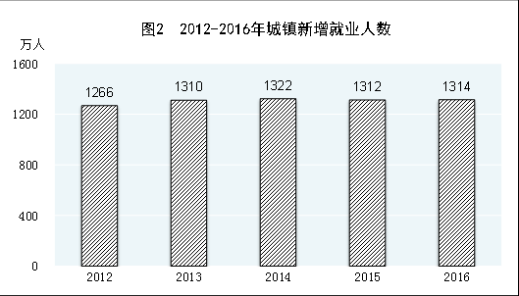

Slide 56
政府在就业上的努力
2002年以来，立足于解决下岗失业人员再就业问题，着眼于建立市场导向的就业机制，中国政府把扩大就业放在经济社会发展的优先位置，在广泛借鉴国际经验的基础上，制定实施了中国特色的积极就业政策，通过开发就业岗位、增加资金投入、给予税费减免、实施小额贷款、提供社会保险补贴等措施，帮助下岗失业人员等就业困难群众实现就业再就业。
从2003年起，中国政府把城镇新增就业人数和控制失业率列入宏观调控的重要目标，层层落实目标责任制，建立了国务院就业工作部际联席会议，完善了统一领导、分工协作的工作机制。

Slide 57
2005年，针对新时期就业再就业工作的形势和特点，对积极的就业政策进行了延续、扩展、调整和充实，配套出台了信贷、税费、财政、社会保障以及劳动力市场管理服务等一系列专项政策措施，形成了一整套就业再就业政策体系。
2007年8月，中国颁布《就业促进法》，并于2008年1月1日实施，标志着中国就业工作由政策扶持步入法制化、制度化轨道。经过努力，中国就业规模不断扩大，就业结构不断优化，困难群众就业得到有效帮扶，公共就业服务日益健全，职业培训取得较大进展，保持了就业局势的基本稳定。
2008劳动合同法，社会保险法

Slide 58
尹蔚民：就业工作面临的形势2015。10。14
就业方面当前面临的主要的矛盾，就是总量压力依然巨大，结构性矛盾更加突出。
首先看总量，我们现在预测“十三五”期间，每年需要在城镇安排就业的人数，仍然维持在2500万。那么其中大约有一千万人左右，是登记失业人员，剩下的1500万人左右，基本上是以高校的毕业生为主体的青年就业人员，高校毕业生700多万。中职毕业生以及初中高中毕业以后不再继续升学的，也是700多万。再加上军队转业，构成了1500万。虽然我国从2012年开始，劳动人口到了峰值后开始下降，但是我们整个的劳动力总量仍在高位运行。这个压力是非常大的，就在“十三五”期间，它不会出现明显的下降。这是一个总量的问题。
海归：约30万 ，
去过剩产能

Slide 59
尹蔚民：第三就是得益于改革于红利的释放。
新一届政府成立以后，首先从简政放权开始入手，政府自己向自己开刀。释放市场活力，释放社会的活力，特别是商事制度改革，使市场经济主体井喷式的增长。从去年改革以来一直到现在，每个月市场主体的增加，都保持在1.5万以上。这个大量的是中小微企业。而中小微企业是我们就业的主力军，我们国家就业的80％是中小微企业创造的。

Slide 60
尹蔚民：下一步就业工作的方向和主要的措施
下一步的方向最主要的就是两个目标：
一个是更充分的就业，所谓更加充分的就业，就是指资源得到更加充分的开发和利用，绝大多数劳动者可以顺利地实现就业；
一个是更高质量的就业。所谓更高质量的就业主要是指充分的就业机会、公平的就业环境、良好的就业能力，合理的就业结构和和谐的劳动关系。
大众创业，万众创新。
年30万减半税，大学生创业补贴10万等。

Slide 61

社保是民生之依
“社保”是人民生存和发展的依托。
社保完善和健全养老、失业、医疗等社会保障机制，落实城镇居民最低生活保障；探索建立农村养老、医疗保险和最低生活保障制度；大力加强对特殊困难群众的救助，确保弱势群体的生活底线，使人民群众老有所养，病有所医，居有其屋，衣食无忧。

Slide 62
中国主要社会保障制度包括:
城乡养老保险、
失业保险、
医疗保险、
工伤保险、
生育保险
最低生活保障制度等

Slide 63

在社会保障的历史上有两个里程碑：
一是德国在俾斯麦时期首创社会保障制度；
二是在1935年美国建立全面社会保障制度，并将社会保障制度化，这对二战后社会保障制度的全球化产生了很大影响。
在社会保障制度的发展过程中，二战是个分水岭。
二战以前的社会保障制度在保障的项目、覆盖率和保障的水平等方面各国可能不同，但是相同的一点是：社会保障只是保证居民拥有维持生存所必需的生活资料。二战以后，社会保障进入到另一个阶段，福利国家纷纷出现，其先锋是英国。

Slide 64
中国城镇社会保险制度的沿革
1952年2月政务院公布了《中华人民共和国劳动保险条例》，标志着新中国的社会保险体系的建立，其保障对象是企业职工，保险项目包括疾病、负伤、生育、医疗、退休、死亡和待业等。
从20世纪50年代初到1966年期间，社会保障制度有基金、有管理、有监督，基金的收集、管理和监督是分立的，在人口老龄结构轻且经济发展较快的情况下，这一制度运行良好。

Slide 65

1984年，中国的社会保障制度进入到改革阶段。中国社会保险制度改革首先是从项目开始的，当以企业为单位的公费医疗制度日益成为企业的负担时，20世纪90年代初，开始了对医疗保险制度改革的尝试。
1966年后，社会保险制度转变成企业保险制度。从保险理论的角度看，这一改变是一种退步，因为它违背了保险大数法则的前提。

Slide 66

经过20年的努力，中国建立起了以城镇职工为保障对象的社会保险制度体系。主要项目有社会统筹与个人账户制度相结合的养老社会保险（以下简称统账制度）、社会统筹与个人账户制度相结合的医疗社会保险、失业保险、工伤保险、生育保险。

Slide 67
为此，中国政府制定了完善基本社会保障制度的宏伟目标：
2002年10月，中国明确提出各级政府要积极引导农民建立以大病统筹为主的新型农村合作医疗制度。2009年，中国作出深化医药卫生体制改革的重要战略部署，确立新农合作为农村基本医疗保障制度的地位。
2009--2012年新型农村社会养老保险，提前8年
2011年6月20日启动全国城镇居民社会养老保险试点试点。
养老医疗制度全覆盖
中国主要社会保障制度包括城乡养老保险、失业保险、医疗保险、工伤保险、生育保险以及最低生活保障制度等。
中国人口的老龄化给养老保险、医疗保险及其他社会保障基金带来巨大压力。

Slide 68
从无到有:农民制度性的养老保障
2009年9月7日，对于农民是一个具有里程碑意义
《国务院关于开展新型农村社会养老保险试点的指导意见》正式对外发布，宣布我国农民在60岁后将能享受国家普惠式的养老保障。
从2009年10月1日开始，新农保试点地区60岁以上的农村老人开始领到每月55元基础养老金，55元虽然不多，实现的却是，“60岁退休”一直是城里人的专利。
2015年1月 70元/月

Slide 69
首批新农保试点包括全国27个省（自治区）320个县（市、区、旗）和4个直辖市的部分区县。到2010年6月底，试点工作进展顺利，320个试点县和4个直辖市全部启动参保缴费和发放基础养老金工作，参保人数5965万人，其中领取待遇人数1697万人，总参保率超过了70%。

Slide 70
2010年，国家再次做出决定，扩大新农保试点、向老少边穷地区重点倾斜。2010年3月和5月，中央分别召开第五次西藏工作座谈会和新疆工作座谈会，明确提出到2012年前基本实现新农保在西藏及甘肃、青海、四川、云南四省藏区的全覆盖，优先安排新疆南疆三地州以及全疆其他边境县、国家扶贫工作重点县。2010年9月30日，批复了全国其他25个省、自治区341个县和4个直辖市普遍扩大试点，使全国新农保试点覆盖面达到24%。

Slide 71
城居保，居民养老从农村扩展到城市
新农保制度出台后，我国农村居民、城镇职工都有了制度保障，城镇非从业居民成为社会养老保险最后的制度空白点。
2011年6月20日，全国城镇居民社会养老保险试点工作部署暨新型农村社会养老保险试点经验交流会议召开，城镇居民社会养老保险制度试点在全国范围内启动。同年7月，国家批复了全国27个省、自治区的1902个县和4个直辖市、新疆生产建设兵团纳入城镇居民养老保险试点，新农保和城居保的试点覆盖面都达到60%

Slide 72
城居保试点涉及的保障对象，从数量上看，虽然不像新农保、城镇职工养老保险涉及的人数那么多，但这部分城镇非从业居民，基本上是城镇的低收入群体、困难群体，拥有国家普惠的养老保障，对他们而言无异于雪中送炭。
“每月有了90元养老金，我可以买点自己喜欢的东西了。”浙江杭州上城区居民凌碧云自小患病，生活支出全靠家人给钱。我国启动城镇居民养老保险试点后，除了国家每月55元基础养老金，杭州市还给予补贴，当地年满60岁的老人可直接按月领取90元养老金，虽然不多，却让她感到了经济上有了点自由度。

Slide 73
中国基本实现了世界上最大的基本养老保险制度全覆盖
2012年6月20日，国家再次批复了23个省、自治区新增两项保险试点县共计862个，至此，全国所有县级行政区全部纳入国家两项试点。
到9月底，全国两项制度参保人数达到4.49亿人，其中，1.24亿城乡老年居民领取养老金。再加上城镇职工基本养老保险，我国养老保险总计覆盖人数已超过7亿人。

Slide 74
比计划提前了八年。2012年６月份，覆盖最后一批地区的工作已经启动，中央财政的补助资金也划拨到位，这意味着世界上最大的养老保障网即将织就完成。
2012年11月，城乡居民养老保险这项制度的参保人数将达到４．５9亿人，其中领取养老金的老人将达到１．25亿人。

Slide 75
新农保、城居保的一大特色是:
制度设计符合中国社会实际，确立了个人缴费、集体补助、政府补贴相结合的筹资模式。在强调个人负有缴费义务的同时，各级政府主动承担财政补助责任，解决了无雇主及收入较低群体社会统筹资金缺位问题。
3年来，中央财政基础养老金已投入1100亿元，地方财政投入缴费补贴300多亿元。
列入当地经济社会发展规划和年度目标管理考核体系，积极落实补助资金，引导适龄居民参保缴费，确保基础养老金按时足额发放。全社会的积极参与，使新农保、城居保迅速推开。

Slide 76
尹蔚民：社会保险的覆盖范围2015
两个平台，城乡居民养老保险是5个亿多一点，城镇职工养老保险是3个亿，加在一起是8.4个亿，什么概念呢？我们十三亿多人，养老保险还不是全民覆盖，养老保险的法定覆盖人群，要扣除在校学生和学龄前的儿童，把这个扣除之后，应该覆盖大约10亿人，覆盖率超过了80％。
医疗保险我们三项制度，现在的覆盖率已经超过95％，孩子从一出生开始，一直到老了去世，整个医疗保险需要全部覆盖。
另外三项生育、失业、工伤、保险覆盖的人数分别超过1个亿，。

Slide 77
养老保险制度全覆盖
农村居民养老保险 60岁 55元/月上调至70
截至2017年6月底，全国各类险参保人数为
基本养老、基本医疗、失业、工伤、生育8.96亿、10.69亿、1.83亿、2.21亿，1.86亿
大病保险覆盖城乡居民超过10亿人，政策规定的支付比例不低于50%。2016年，全国月均失业保险金水平为1051元，比2012年增加344元；基本医疗保险覆盖人数超过13亿人，全民医保基本实现。

Slide 78
社会保障的隐患
中国社会保障制度仍有如下主要问题 ：
制度全覆盖
养老：8.96亿
医疗95%
保底线、保基本
多层次
公平性
可持续
社会保障资金统筹层次低。
按照要求社会保障基金要实现省级统筹，但从目前情况看，除福建、陕西等少数省（市）实现基本养老保险省级统筹外，其余地区大都以市县级统筹为主。统筹层次低，造成社会保险基金抗风险能力弱、基金调剂功能弱，社会保险个人账户转移困难。

Slide 79
社会政策要托底
守住底线
突出重点
完善政策
引导舆论
要从现有国力出发，形成保障基本生活为主的社会公平保障体系，织牢民生安全网的“网底”，发挥好保基本，兜底线的作用。

Slide 80
挑战：
1）公平性：
人人享有，有差距
统筹层次低
制度间转移接替不通顺
2）可持续性
2.22亿，2015 2020 2050
16.1% 19.3% 38.6%

Slide 81
企业月养老金：2005年700元
尹蔚民 2015年2000元
企业养老保险的待遇水平十一年连续提高，
到2011年底，全国月人均基本养老金达到1511元
2012年的1686元
2016年的2362元，增长了676元，年均增长8.8%。
医疗保险方面，我们现在职工医疗保险和城镇居民医疗保险以及新农合，在政策范围内支付比例都达到了80%、70%、60%。我们的支付比例跟世界上大多数国家来比是中等水平。当然这里面我还要讲一个基本的一个概念，就是在待遇水平这个方面，我们必须要从中国的国情出发，我们是一个人口大国，量力而行。

Slide 82
基本社会保障管理体制尚未理顺 。
直到2010年底，基本社会保障管理体制中存在着民政、卫生、社会保障部门之间政策分割、部门利益分割的矛盾和问题，难以应对人口老龄化、大规模人口流动、就业方式多样化、收入分配不平衡的挑战。
社会保障个人账户“空账”问题严重。
由于目前中国人口老龄化速度加快，退休人员逐年上升，导致社会统筹收不抵支，迫不得已占用个人账户基金，使得个人账户“空账”运行问题严重（2014年底，社保基金个人账户亏空已达3.1万亿）据中国劳动保障科学研究院、社会科学文献出版社联合发布了《中国劳动保障发展报告(2016)》
3.6万亿，

Slide 83
空帐
目前养老保险采取的个人账户和社会统筹相结合的制度下产生的，按规定，个人按工资的8%缴费并建立个人账户，企业或雇主按工资的20%缴费并建立统筹账户。
很多过去就没有缴过养老金，当时是企业开支养老金。现在，这些人也要领养老金，但个人账户没有或很少有养老金，统筹账户也不足，就出现国家占用个人账户资金支付已退休人员养老金，出现了现在说的个人养老空帐3.6万亿的问题。
推行延迟退休 2017年出台

Slide 84
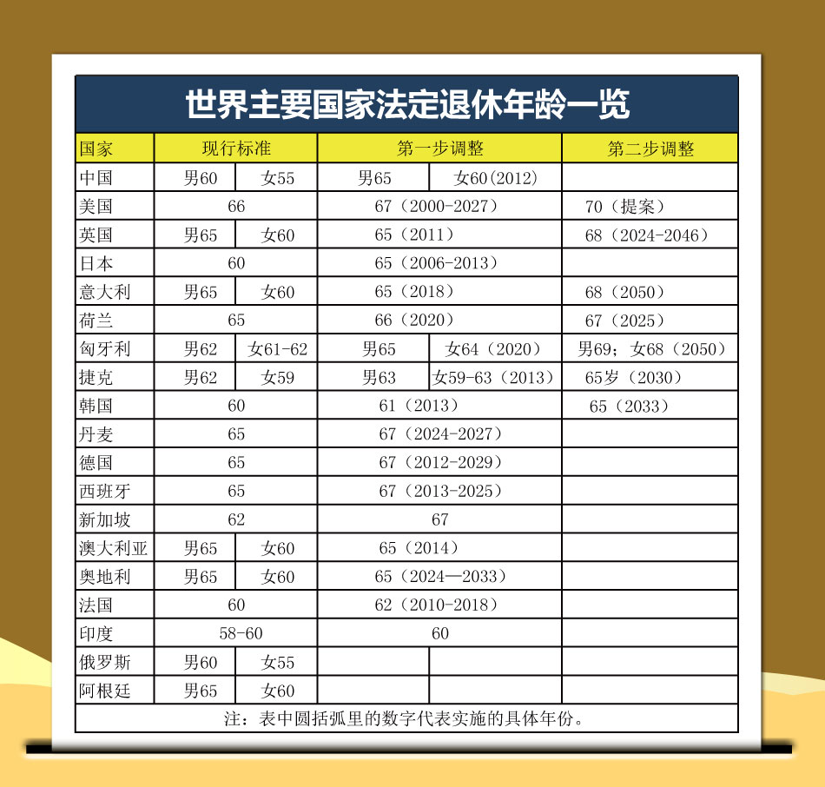

Slide 85
问题与出路
“从重塑国家资产负债能力的角度来看，中国需要一场重大的调整和改革，其中最重要的就是重塑财税体制。比如，现在的社会保障问题、国有资产管理问题、地方政府性债务问题，其实都是通过财税体制问题反映出来的。”
马骏则给出了两个方案：延长退休年龄和逐步划拨国有股份到社保系统。
-----《中国青年报》2011 09 04
人口老龄化的负资产

Slide 86

基金安全和保值升值
社保基金的年平均收益率低 ,安全与贬值风险加大。

Slide 87
全国社会保障基金
我国于2000年设立全国社会保障基金，这是为应对未来老龄化高峰的挑战而建立的国家战略储备基金。
全国社会保障基金由中央财政预算拨款、国有资本划转、基金投资收益和以国务院批准的其他方式筹集的资金构成。
2016年5月1日起《全国社会保障基金条例》施行首次以国务院条例级别明确其性质、定位、投资运营、监督、法律责任等。

Slide 88
全国社保基金获批投资产业基金和股权投资基金
2015年年末，全国社会保障基金总额已超过1．6万亿元。国家允许社会保障基金进行市场化投资运营。
自成立以来至2015年的年平均投资收益率在8％以上，其中2015年的投资收益率达到15％，远超过通货膨胀率，实现保值增值，

Slide 89
社会保险基金
社会保险基金主要通过用人单位和个人缴费筹集资金，并由政府根据基金收支状况提供适当的财政补助。社会保险基金用于当期各项保险待遇的支出。到2015年年末，医保制度覆盖的总人数超过13亿，参保率95％以上。全年各项社会保险基金总收入4．7万亿元，基金总支出3．9万亿元，基金累计结余超过5万亿元。

Slide 90
长期以来，为确保社会保险基金安全，国家规定社会保险基金设立财政专户，实行收支两条线，并且只允许存储在国有银行，不能进行市场化投资运营。由于社会保险基金收益率较低，不能实现保值增值，国务院于2015年8月出台了《基本养老保险基金投资运营办法》，今年将有超过万亿元的基本养老保险基金进行市场化、多元化的投资运营。

Slide 91
老龄化
截至2011年底，60岁及以上已达1.85亿人，占总人口的13.7%。
2015年底，超过2。22亿，65岁以上超过10%
2025年，将超过3亿，
2033年超过4亿，
平均每年增1000万，最高年份将增加1400多万。
本世纪中叶，峰值4.87亿，

Slide 92
从1999年的1/10，
到目前老龄人口占1/7多，2015年2.22亿
2020年将达到1/6，
2030年将达到1/4，
2050年将达到1/3。

Slide 93
尹蔚民：
“十二五”系列报告会·就业社保工作成就 2015-10-14
可持续发展对我们影响最大的就是人口老龄化。而我们国家又是一个未富先老的国家，又是一个急剧快速老龄化的国家。
现在60岁以上人口为2.2亿，占总人口比重15.9％
2020年将达到19.3％，
2050年达到38.6％，
那么这个对我们养老和医疗都会带来巨大的影响。目前我们职工养老保险的抚养比是3.04：1，
到2020年就要下降到2.94：1，
2050年将下降到1.3：1。放开二胎。

Slide 94
养老机构少 护理员短缺
我国城乡养老机构床位365万张，每50个老人拥有不到一张床
我国需养老护理员至少1000多万名，但目前从业人员不足百万
我国缺乏自理能力的老人约有3300万，如果按照3：1的比例配备养老护理员，需要1000多万名，而目前从业人员不足百万，其中一半左右是文盲。

Slide 95
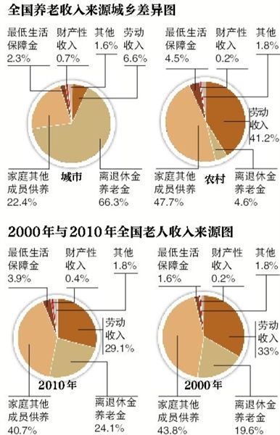
全国仅两成多老人主要靠养老金生活

Slide 96
老龄化是全球性问题：
预计到2050年世界老年人口将再翻一番，达到20亿，占地球人口的22%，老年人将在人类历史上首次超过15岁以下人口。从世界范围内，老年人口增长速度最快，增速为3.2%，而总人口增速则仅为1.1%。比如今年，平均每秒钟就有两人庆祝他们的60岁生日，即每年有近5800万人度过他们的60岁生日。

Slide 97
低保
2007年建立农村低保制度。
截至2011年底，全国城乡低保对象7582万人，约占总人口的5.6%，基本实现应保尽保。为加强规范管理，近年来民政部会同有关部门在完善低保对象资格条件、规范审核审批程序、加强对象动态管理、建立健全低保标准动态调整机制以及与物价上涨挂钩的联动机制、探索救助申请家庭经济状况核对机制、强化政策落实监管等方面，出台了一系列政策措施，有效保障了城乡困难群众基本生活。
截至今年6月底，全国平均低保标准城市每人每月311元、农村每人每月159元，分别比2007年增长了70.9%和127.1%;人均月补助水平城市238元、农村109元，分别比2007年增长了131.1%和179.5%。

Slide 98
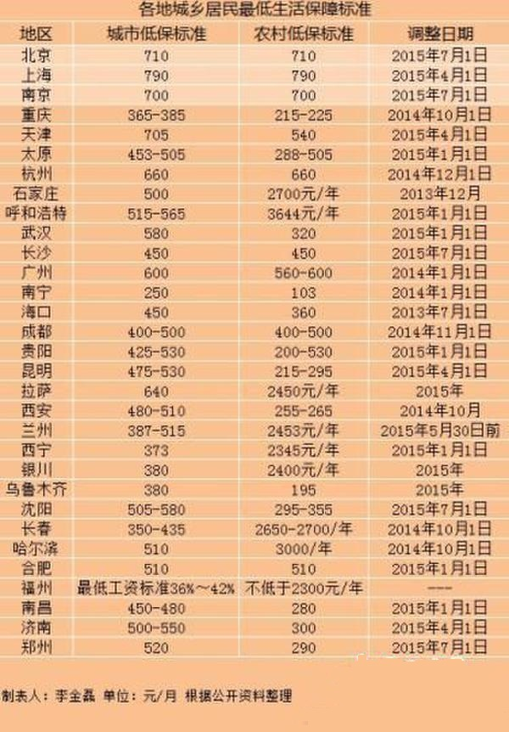

Slide 99
2011年，中央决定将农民人均纯收入2300元（2010年不变价）作为新的国家扶贫标准。这个标准比2009年（1196元）提高了92%。经过此次大幅上调，中国国家扶贫标准线与世界银行的名义国际贫困标准线的距离为史上最近。按国家最新贫困标准计算，全国贫困人口数量和覆盖面也由2010年的2688万人扩大至1.28亿人，占农村总人口的13.4%，占全国总人口（除港澳台地区外）的近十分之一。

Slide 100
贫困标准：
世行：1.25调整到1.9美元(2014.9.)
中国：6.3元

Slide 101
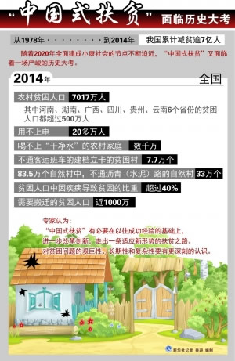

Slide 102
扶贫办:中国尚有7017万贫困人口 6年内全部脱贫 http://www.workercn.cn2015-10-12来源： 中国新闻网
六年时间7000万，每年要减贫1170万，平均每个月要减贫100万，时间非常紧迫、任务非常繁重艰巨。如果没有特殊的重大举措，要完成这个任务非常艰难。所以，从中央到地方，自上而下，压力已经全部传导下去。
精准扶贫。

Slide 103
世行报告：全球12亿贫困人口13%生活在中国2015.07.22
1.印度（33％）、
2.中国（13％）、
3.尼日利亚（7％）、孟加拉国（6％）和刚果民主共和国（5％），这五个国家加在一起在世界贫困人口中占了近7.60亿。再加上五个国家——印度尼西亚、巴基斯坦、坦桑尼亚、埃塞俄比亚和肯尼亚——将涵盖近80％的极贫人口。因此，报告认为，将重点放在这些国家，对于终结极度贫困至关重要。

Slide 104
中国的贡献率超过70%
2015年10月17日是中国第二个扶贫日，也是第23个国际消除贫困日。10月16日，2015减贫与发展高层论坛将在北京举办。联合国发布的《千年发展目标2015年报告》显示，全球极端贫困人口已从1990年的19亿降至2015年8.36亿，其中中国的贡献率超过70%，在过去的25年里，中国在消除极端贫困方面发挥了人类历史上最大的作用，中国帮助大约6亿人摆脱了贫困。

Slide 105

教育是民生之基
地区教育发展不平衡
东部教育较为发达，教育条件明显优于西部。
农民工子女在城市就学难
异地高考

Slide 106

城乡教育发展不平衡
2008年上海人均教育经费支出是15736元，最低的是贵州，2021元。

Slide 107
十八届五中全会：教育领域
包括“普及高中阶段教育，逐步分类推进中等职业教育免除学杂费”，这两个方面都是初次提及。普及高中阶段教育此前在一些发达地区试点，推广到全国还是第一次，显示出国家对人力资本的重视。而国家对职业教育也越来越重视。
二胎政策连带的幼儿园基础教育投入

Slide 108

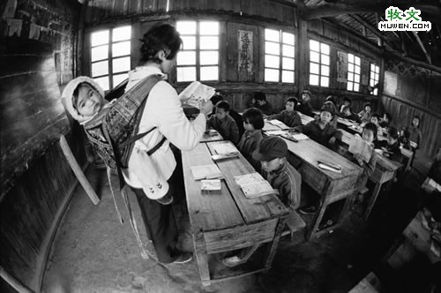

Slide 109

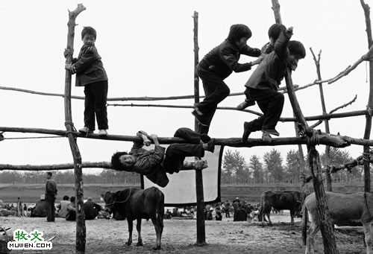

Slide 110



Slide 111

